Slide 1
Тема 15. Продукція підприємства: її якість та конкурентоспроможність.
Презентація лекції підготована
доцентом кафедри економіки і підприємництва
Андрусь Ольгою Іванівною
Навчально-методичні матеріали затверджені на засіданні кафедри економіки і підприємництва, протокол № 2 від 22.09.2020 р.

Slide 2
Продукція – матеріально-речовий результат діяльності підприємства.
Обсяг продукції може бути виражений у натуральному та вартісному вигляді.
Натуральні одиниці виміру залежать від характеристик продукції (наприклад, т, м^{З}, л, у хімічному виробництві вони можуть бути обчислені як вміст корисних речовин).
Вартісні показники виробництва вимірюються обсягами валової, товарної, реалізованої, чистої та нормативно чистої продукції.
Валовий оборот є сукупною вартістю всіх видів виготовленої продукції як для власного споживання та задоволення внутрішніх виробничих потреб, так і для задоволення потреб споживачів на ринку, а також промисловою вартістю робіт, послуг, наданих споживачам і власним цехам.

Slide 3
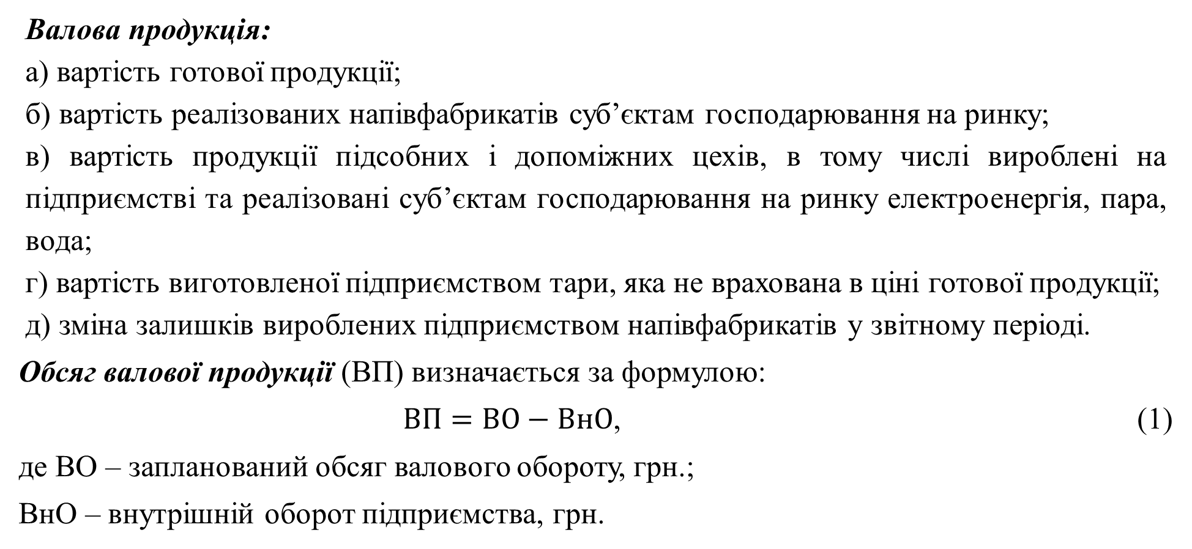
Валова продукція:
а) вартість готової продукції;
б) вартість реалізованих напівфабрикатів суб’єктам господарювання на ринку;
в) вартість продукції підсобних і допоміжних цехів, в тому числі вироблені на підприємстві та реалізовані суб’єктам господарювання на ринку електроенергія, пара, вода;
г) вартість виготовленої підприємством тари, яка не врахована в ціні готової продукції;
д) зміна залишків вироблених підприємством напівфабрикатів у звітному періоді.
Обсяг валової продукції (ВП) визначається за формулою:
$ВП=ВО−ВнО$, (1)
де ВО – запланований обсяг валового обороту, грн.;
ВнО – внутрішній оборот підприємства, грн.

Slide 4
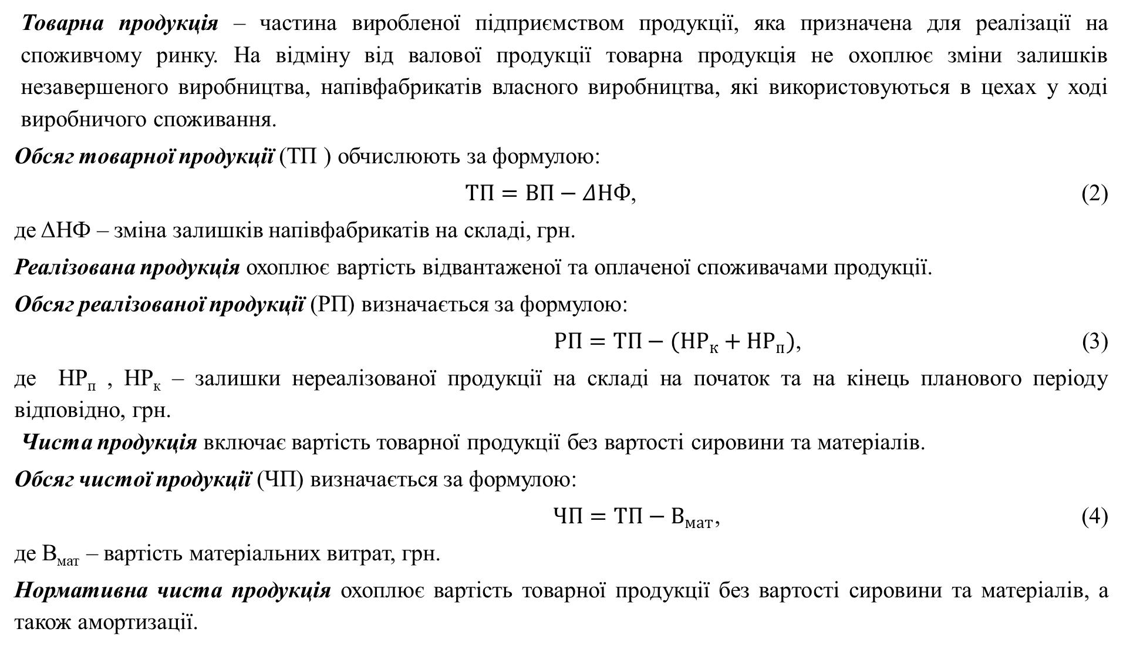
Товарна продукція – частина виробленої підприємством продукції, яка призначена для реалізації на споживчому ринку. На відміну від валової продукції товарна продукція не охоплює зміни залишків незавершеного виробництва, напівфабрикатів власного виробництва, які використовуються в цехах у ході виробничого споживання.
Обсяг товарної продукції (ТП ) обчислюють за формулою:
$ТП=ВП−ΔНФ$, (2)
де ΔНФ – зміна залишків напівфабрикатів на складі, грн.
Реалізована продукція охоплює вартість відвантаженої та оплаченої споживачами продукції.
Обсяг реалізованої продукції (РП) визначається за формулою:
$РП=ТП−({НР}_{к}+{НР}_{п})$, (3)
де НР_{п} , НР_{к} – залишки нереалізованої продукції на складі на початок та на кінець планового періоду відповідно, грн.
Чиста продукція включає вартість товарної продукції без вартості сировини та матеріалів.
Обсяг чистої продукції (ЧП) визначається за формулою:
$ЧП=ТП−В_{мат}$, (4)
де В_{мат} – вартість матеріальних витрат, грн.
Нормативна чиста продукція охоплює вартість товарної продукції без вартості сировини та матеріалів, а також амортизації.

Slide 5
Якість товару як сукупність властивостей відображає його здатність задовольняти потреби та смаки споживачів.
Порушення вимог до якості продукції, що випускається, зумовлює збільшення витрат виробництва та споживання. Тому вся виготовлення продукції потребує контролю якості.
Контроль якості продукції передбачає вимірювання кількісних та (або) якісних характеристик продукції. Метою контролю якості продукції є своєчасне попередження порушень вимог до якості та забезпеченні заданого рівня якості продукції за мінімальних витрат її виробництва.
Завданнями контролю якості є:
визначення відповідності продукції та технологічних процесів умовам нормативно-технічної документації, еталонним зразкам;
інформація про перебіг виробничого процесу та підтримання його стабільності; захист підприємства від постачань недоброякісних матеріалів, енергоносіїв та ін.;
виявлення дефектної продукції на можливо ранніх етапах;
запобігання випуску недоброякісної продукції.

Slide 6
Система контролю якості продукції – це сукупність методів і засобів контролю та впливу компонентів зовнішнього середовища, які визначають рівень якості продукції на стадіях НДПКР, виробництва та маркетингу та технічного контролю на всіх стадіях виробничого процесу.
Об’єктами контролю якості на підприємстві є результати маркетингових досліджень, НДПКР, сировина, матеріали, комплектуючі вироби, параметри організаційно-технічного рівня виробництва та системи управління.
Показники якості продукту формуються в нормативах на стадії маркетингу, зазначаються в конструкторській документації на стадії НДДКР, матеріалізуються на стадії виробництва, використовуються (реалізуються) на стадії експлуатації. Показники якості фіксуються технічним контролем, який є елементом виробничого процесу підприємства та постійно діючої системи управління якістю, зокрема.

Slide 7
Контрольні операції проектуються та нормуються в процесі розроблення технологічного процесу та заносяться до технологічної карти. Для складних контрольних операцій створюються карти контролю.
Технічний контроль передбачає перевірку відповідності продукції або процесу, всіх виробничих умов та чинників, які уособлюють якість продукції, установленим техніко-технологічним вимогам до якості продукції на всіх стадіях її виготовлення. Мета технічного контролю якості підприємства полягає в забезпеченні випуску високоякісної і комплектної продукції згідно з чинними стандартами і технічними умовами.
Вимогами до організації технічного контролю якості є: профілактика браку; точність і об’єктивність; економічність; участь усіх працівників у контрольних функціях.
Об’єктами технічного контролю є всі складові процесу виробництва: предмети праці, засоби праці, технологічні процеси, праця виконавців, умови праці.

Slide 8
До предметів праці, якість яких контролюється, належать сировина і матеріали, паливо, енергія, напівфабрикати, деталі, складальні одиниці (вузли), готова продукція, конструкторська та технологічна документація.
Засоби праці, що підлягають контролю, - це устаткування, технологічне оснащення, інструмент, виробничі системи, контрольна апаратура, прилади та пристрої.
Контроль технологічних процесів передбачає перевірку відповідності їх здійснення технологічним картам, а також охоплює процеси створення конструкторської, технологічної та іншої документації.
Контроль праці виконавців полягає в перевірці й оцінюванні якості результатів праці конструкторів, технологів, операторів, робітників.
Контроль умов праці дозволяє виявити дотримання психофізіологічних та гігієнічних норм, параметрів техніки безпеки, режимів праці і відпочинку, організації і обслуговування робочого місця тощо.

Slide 9
Класифікаційні ознаки контролю
За стадіями життєвого циклу продукції | •Проектування — контроль проведення НДПКР •Виготовлення — контроль технології виробництва •Споживання (експлуатація) — контроль параметрів функціонування .
За об’єктами | •Предмети праці (продукція) — контроль параметрів сировини і матеріалів, палива, пального, енергії, напівфабрикатів, готової продукції, конструкторської та технологічної документації. •Засоби виробництва — контроль параметрів функціонування устаткування, технологічного оснащення. •Технологія — контроль відповідності технологічних процесів технологічним картам, контроль створення конструкторської та іншої документації •Виконавці — перевірка і оцінювання якості результатів праці конструкторів, технологів, операторів, робітників •Умови праці — контроль дотримання ергономічних, психофізіологічних, гігієнічних вимог, параметрів техніки безпеки, режимів праці і відпочинку, організації та обслуговування робочого місця

Slide 10
За стадіями виробничого процесу | •Вхідний — перевірка відповідності сировини, матеріалів, напівфабрикатів, комплектуючих виробів, енергоносіїв параметрам якості майбутньої продукції. •Запобіжний — перевірка якості сировини, матеріалів, напівфабрикатів і комплектуючих до початку запуску у виробничий процес. •Операційний — контроль параметрів заготовок, деталей, вузлів у процесі виготовлення, транспортування і зберігання •Приймальний (вихідний, кінцевий) — контроль відповідності параметрів готової продукції запроектованим параметрам
За виконавцями | •Самоконтроль — контроль виконання роботи (параметрів об’єкта) її виконавцями (робітниками, наладчиками, бригадирами, майстрами) •Інспекційний — контроль технологічних процесів, засобів і предметів праці, що здійснюється службою відділу технічного контролю •Замовником — контроль відповідності готової продукції нормативно-технічній документації замовлення •Технічний нагляд за виконанням вимог державних стандартів, що здійснюється органами Держстандарту України

Slide 11
За ступенем охоплення продукції | •Суцільний — перевірка всіх без винятку об’єктів контролю одного найменування •Вибірковий — контроль малої вибірки (проби) з великої партії продукції з висновками за результатами контролю вибірки (проби) про якість усієї партії
За часом проведення | •Безперервний — контроль протягом виробничого циклу виготовлення продукції •Періодичний — контроль, що проводиться через певні відрізки часу •Летючий — несистематизована за часом і обсягом перевірка параметрів об’єктів контролю
За місцем виконання | •Стаціонарний — контроль на спеціально обладнаному робочому місці (випробувальні стенди) під час перевірки великої кількості однорідних об’єктів контролю •Рухомий — перевірка параметрів якості об’єктів контролю за місцем виконання технологічних операцій
За можливістю подальшого використання об’єкта контролю | •Неруйнівний — перевірка параметрів за допомогою магнітних, акустичних, оптичних, радіаційних та інших вимірювальних приладів, що не пошкоджують об’єкти контролю •Руйнівний — випробування, після яких об’єкт контролю виходить з ладу

Slide 12
За виконавцями | •Самоконтроль — власний контроль параметрів виконання роботи її виконавцями (робітниками, наладчиками, бригадирами, майстрами) •Інспекційний — контроль служби технічного контролю технологічних процесів, засобів і предметів праці, тощо. •Замовником — контроль відповідності готової продукції нормативно-технічній документації замовлення •Технічний нагляд за виконанням вимог державних стандартів органами Держстандарту України
За рівнем охоплення продукції | •Постійний — перевірка всіх без винятку об’єктів контролю одного найменування •Вибірковий — контроль малої вибірки (проби) з великої партії продукції з висновками за результатами контролю вибірки (проби) про якість усієї партії
За часом проведення | •Безперервний — контроль виробничого циклу виготовлення продукції впродовж зміни, доби. •Періодичний — контроль, що проводиться через певні відрізки часу •Вибірковий — несистематизована за часом і обсягом перевірка параметрів об’єктів контролю

Slide 13
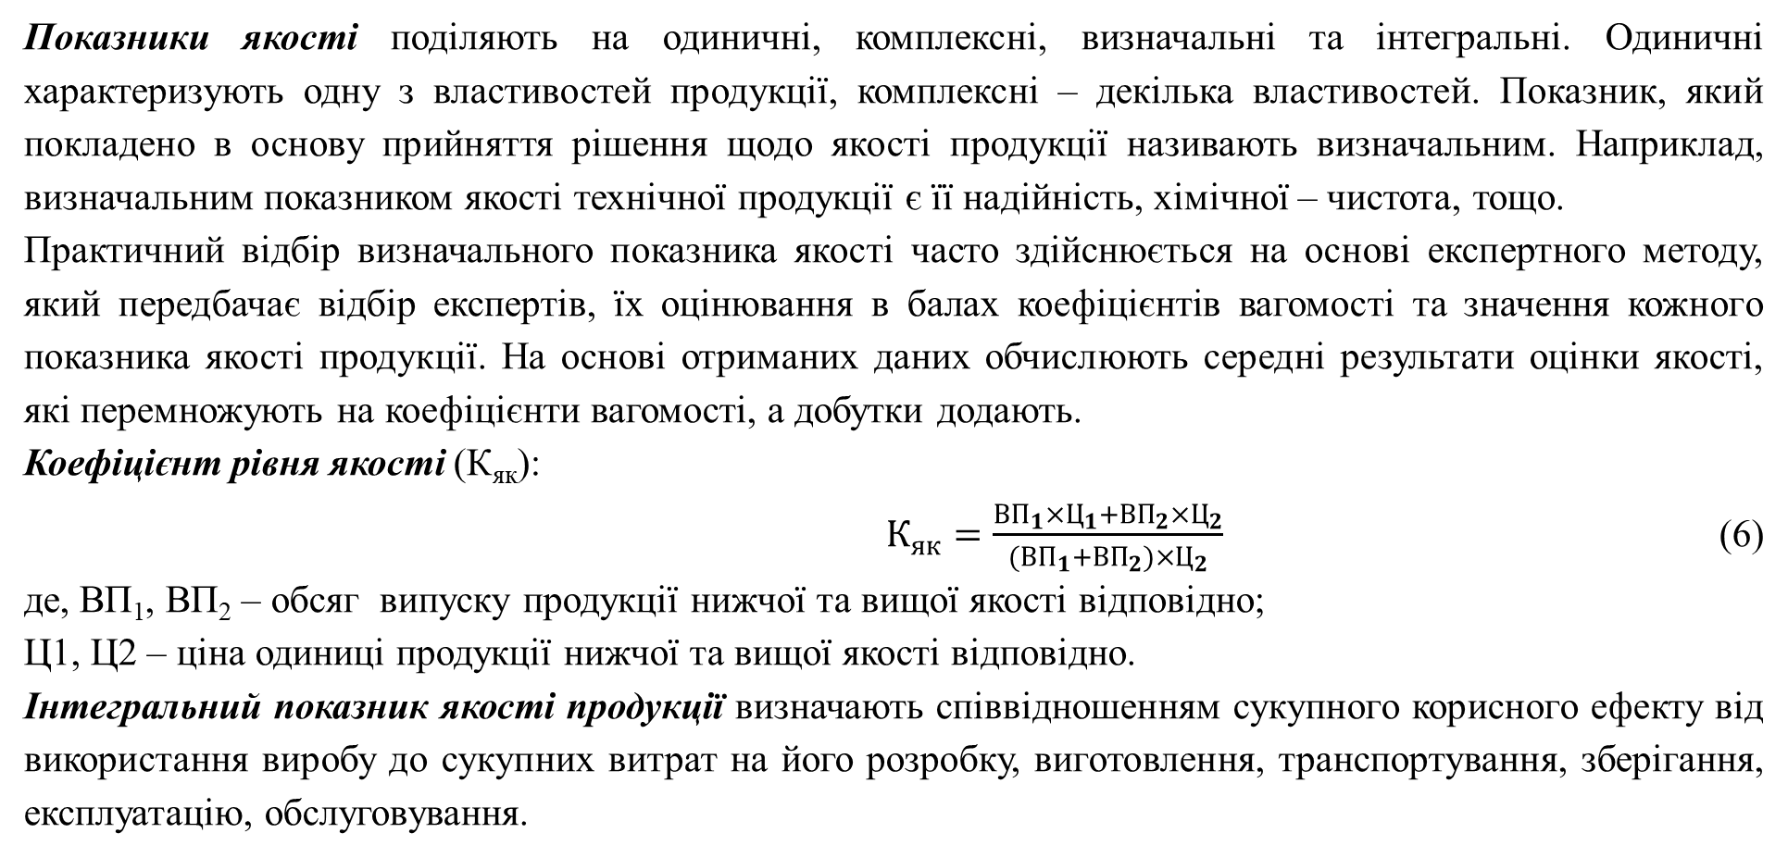
Показники якості поділяють на одиничні, комплексні, визначальні та інтегральні. Одиничні характеризують одну з властивостей продукції, комплексні – декілька властивостей. Показник, який покладено в основу прийняття рішення щодо якості продукції називають визначальним. Наприклад, визначальним показником якості технічної продукції є її надійність, хімічної – чистота, тощо.
Практичний відбір визначального показника якості часто здійснюється на основі експертного методу, який передбачає відбір експертів, їх оцінювання в балах коефіцієнтів вагомості та значення кожного показника якості продукції. На основі отриманих даних обчислюють середні результати оцінки якості, які перемножують на коефіцієнти вагомості, а добутки додають.
Коефіцієнт рівня якості (К_{як}):
$К_{як}=\frac{{ВП}_{1}×Ц_{1}+{ВП}_{2}×Ц_{2}}{({ВП}_{1}+{ВП}_{2})×Ц_{2}}$ (6)
де, ВП₁, ВП₂ – обсяг випуску продукції нижчої та вищої якості відповідно;
Ц1, Ц2 – ціна одиниці продукції нижчої та вищої якості відповідно.
Інтегральний показник якості продукції визначають співвідношенням сукупного корисного ефекту від використання виробу до сукупних витрат на його розробку, виготовлення, транспортування, зберігання, експлуатацію, обслуговування.

Slide 14
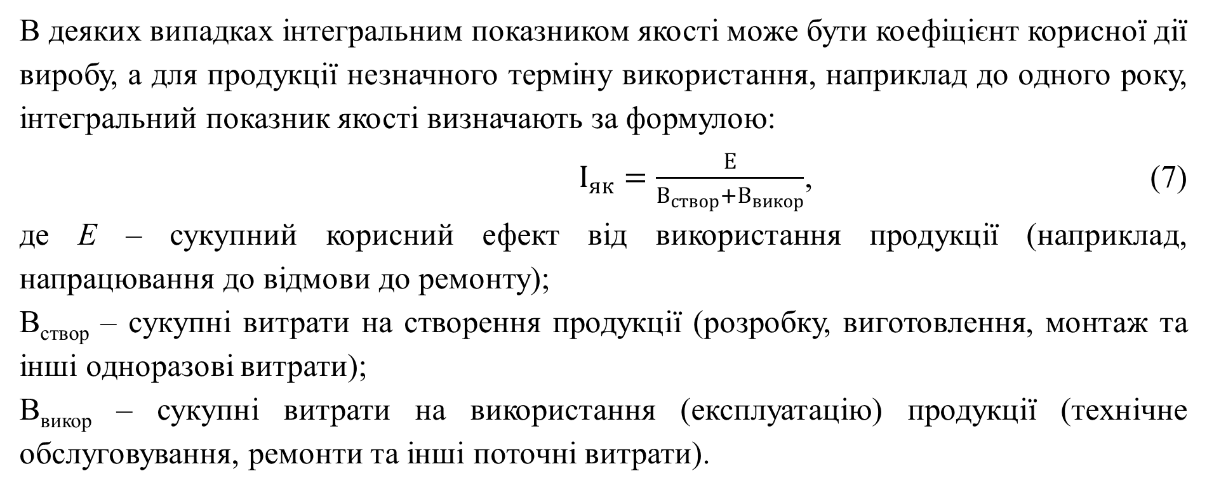
В деяких випадках інтегральним показником якості може бути коефіцієнт корисної дії виробу, а для продукції незначного терміну використання, наприклад до одного року, інтегральний показник якості визначають за формулою:
$І_{як}=\frac{Е}{В_{створ}+В_{викор}}$, (7)
де Е – сукупний корисний ефект від використання продукції (наприклад, напрацювання до відмови до ремонту);
В_{створ} – сукупні витрати на створення продукції (розробку, виготовлення, монтаж та інші одноразові витрати);
В_{викор} – сукупні витрати на використання (експлуатацію) продукції (технічне обслуговування, ремонти та інші поточні витрати).

Slide 15
Найбільш значущими показниками якості продукції є:
показники призначення характеризують корисний ефект від використання продукції за призначенням та визначають межі її застосування;
показники надійності – безвідмовність, довговічність, здатність зберігання и ремонтопридатність можуть використовуватися частково або повністю залежно від специфіки продукції;
показники технологічності характеризують ефективність конструкторсько-технологічних рішень для забезпечення високої продуктивності праці в ході виготовлення та ремонту продукції. Високі показники технологічності дозволяють розширювати обсяги випуску продукції, раціонально використовувати залучені ресурси – сировину, матеріали, трудові ресурси, ресурси часу в ході технологічної підготовки, виробничого процесу та використання продукції;

Slide 16
показники стандартизації та уніфікації як відповідність продукції стандартним, уніфікованими складовим продукції. Що менша частка оригінальних елементів, тим вищі ці показники;
показники ергономічності характеризуються комплексом гігієнічних, антропометричних, фізіологічних показників людини, які виявляються в ході використання продукції;
показники естетичності характеризують естетичну виразність, раціональність форми, цілісність композиції, досконалість виконання та збереження товарного вигляду виробу;
показники транспортопридатності відображають здатність продукції до збереження властивостей під час її транспортування;
патентно-правові показники характеризують патентну чистоту продукції як визначальну ознаку її конкурентоспроможності;
показники екологічності характеризують рівень шкідливого впливу на довкілля під час експлуатації продукції.
показники безпеки характеризують безпеку покупця та обслуговуючого персоналу у процесі монтажу, використання, ремонту, зберігання, транспортування та споживання продукції.

Slide 17
Для вимірювання параметрів якості хімічного виробництва часто застосовують статистичні методи, які передбачають визначення параметрів, меж якості, а також періодичний контроль якості продукції в ході виробничого процесу на основі складеної карти контролю якості (рис. 1) (слайди 17-19 складені відповідно до ¹).
Зона браку | Верхня межа якості (А₂)
Загрозлива зона | Верхня контрольна межа (X_{z})
Якісна продукція
 | Нижня контрольна межа (X_{o})
Загрозлива зона | Нижня межа якості (А₁)
Зона браку
¹ Економіка, організація та управління хімічних підприємств: Рекомендації до вивчення дисципліни [Електронний ресурс] : навч. посіб. для студ. спеціальності 161 «Хімічні технології та інженерія» спеціалізацій «Хімічні технології неорганічних речовин та водоочищення», «Хімічні технології органічних речовин», «Електрохімічні технології неорганічних і органічних матеріалів», «Хімічні технології неорганічних керамічних матеріалів», «Хімічні технології неорганічних і органічних в'яжучих матеріалів», «Хімічні технології переробки полімерних та композиційних матеріалів», «Хімічні технології косметичних засобів та харчових добавок» освітнього ступеня «Бакалавр» денної форми навчання / КПІ ім. Ігоря Сікорського; уклад. О.А. Підлісна, Ю.В. Тюленєва. – Київ : КПІ ім. Ігоря Сікорського, 2018. – 80 с.

Slide 18
Етапи складання карти якості продукції:
Обґрунтування допустимих меж коливання – верхньої та нижньої межі її якості, початкового та кінцевого значень параметрів якості продукції при випробуванні перших Z виробів, а також відповідних параметрів технологічного процесу, які забезпечують випуск якісної продукції.
Отримані показники вносять до карти якості продукції. На їх основі здійснюється вибірковий контроль якості.
Періодично, відповідно до обчисленої кількості проб на якість готової продукції кожної партії виробів оцінюють стабільність параметрів якості.

Slide 19
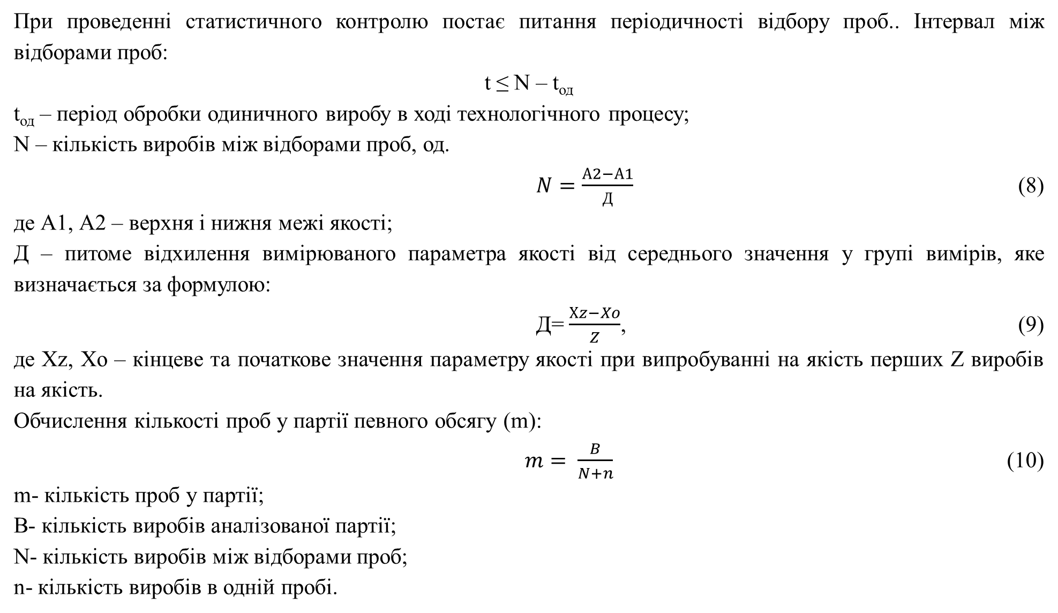
При проведенні статистичного контролю постає питання періодичності відбору проб.. Інтервал між відборами проб:
t ≤ N – t_{од}
t_{од} – період обробки одиничного виробу в ході технологічного процесу;
N – кількість виробів між відборами проб, од.
$N=\frac{А2−А1}{Д}$ (8)
де А1, А2 – верхня і нижня межі якості;
Д – питоме відхилення вимірюваного параметра якості від середнього значення у групі вимірів, яке визначається за формулою:
Д= $\frac{Хz−Xo}{Z}$, (9)
де Хz, Xo – кінцеве та початкове значення параметру якості при випробуванні на якість перших Z виробів на якість.
Обчислення кількості проб у партії певного обсягу (m):
$m= \frac{B}{N+n}$ (10)
m- кількість проб у партії;
B- кількість виробів аналізованої партії;
N- кількість виробів між відборами проб;
n- кількість виробів в одній пробі.

Slide 20
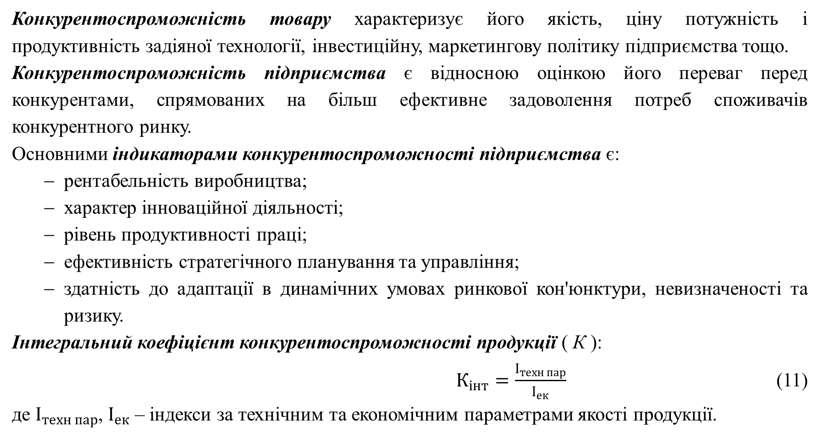
Конкурентоспроможність товару характеризує його якість, ціну потужність і продуктивність задіяної технології, інвестиційну, маркетингову політику підприємства тощо.
Конкурентоспроможність підприємства є відносною оцінкою його переваг перед конкурентами, спрямованих на більш ефективне задоволення потреб споживачів конкурентного ринку.
Основними індикаторами конкурентоспроможності підприємства є:
  рентабельність виробництва;
  характер інноваційної діяльності;
  рівень продуктивності праці;
  ефективність стратегічного планування та управління;
  здатність до адаптації в динамічних умовах ринкової кон'юнктури, невизначеності та ризику.
Інтегральний коефіцієнт конкурентоспроможності продукції ( К ):
$К_{інт}=\frac{І_{техн пар}}{І_{ек}}$ (11)
де $І_{техн пар}$, $І_{ек}$ – індекси за технічним та економічним параметрами якості продукції.

Slide 21
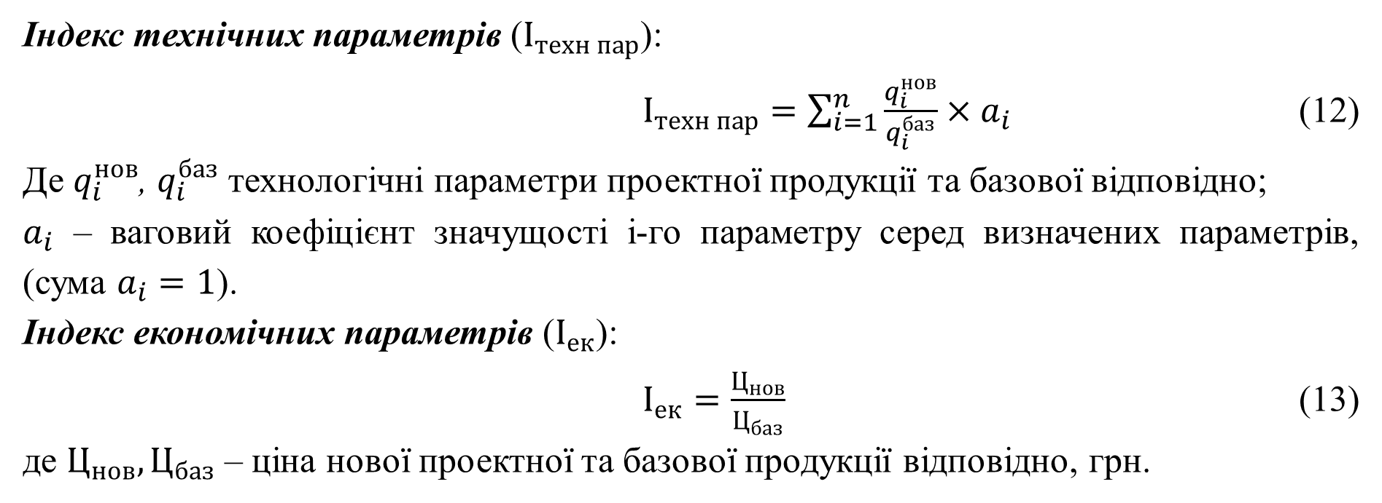
Індекс технічних параметрів ($І_{техн пар}$):
$І_{техн пар}=\sum_{i=1}^{n}{\frac{q_{i}^{нов}}{q_{i}^{баз}}×a_{i}}$ (12)
Де $q_{i}^{нов}$, $q_{i}^{баз}$ технологічні параметри проектної продукції та базової відповідно;
$a_{i}$ – ваговий коефіцієнт значущості і-го параметру серед визначених параметрів, (сума $a_{i}=1$).
Індекс економічних параметрів ($І_{ек}$):
$І_{ек}=\frac{Ц_{нов}}{Ц_{баз}}$ (13)
де $Ц_{нов}, Ц_{баз}$ – ціна нової проектної та базової продукції відповідно, грн.

Slide 22
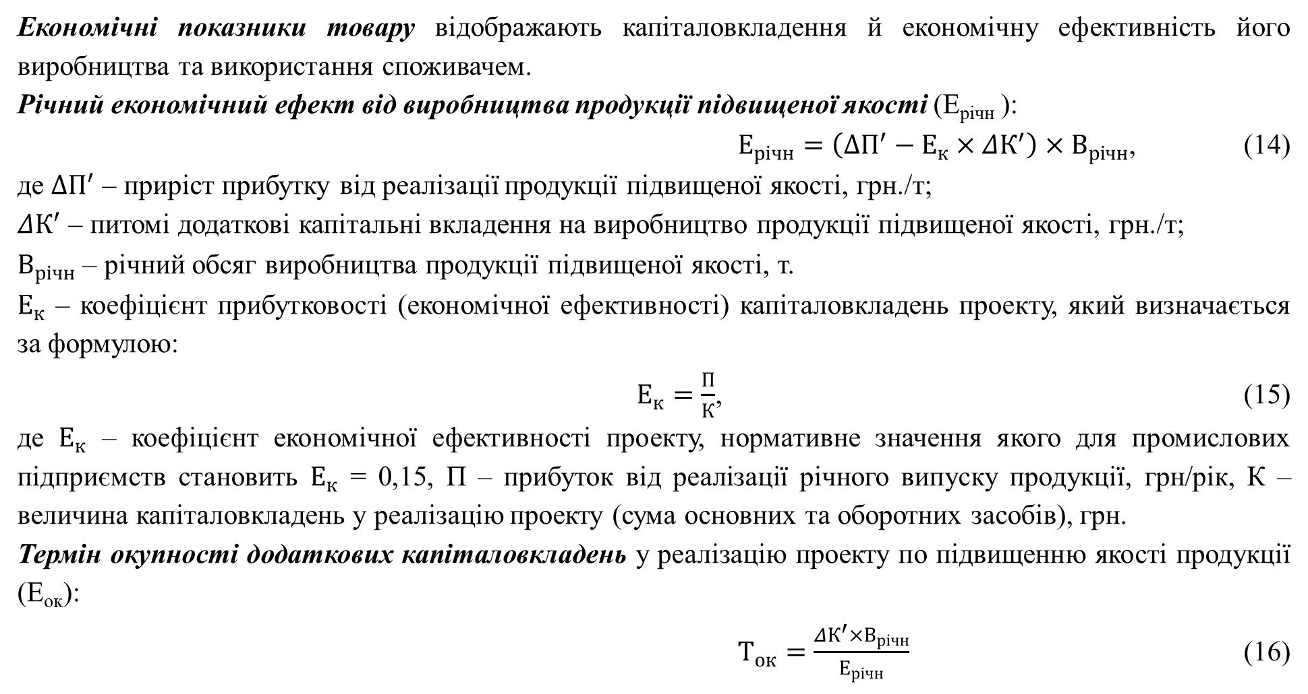
Економічні показники товару відображають капіталовкладення й економічну ефективність його виробництва та використання споживачем.
Річний економічний ефект від виробництва продукції підвищеної якості (Е_{річн} ):
$Е_{річн}=\left(∆П^{′}−Е_{к}×ΔК^{′}\right)×В_{річн}$, (14)
де $∆П^{′}$ – приріст прибутку від реалізації продукції підвищеної якості, грн./т;
$ΔК^{′}$ – питомі додаткові капітальні вкладення на виробництво продукції підвищеної якості, грн./т;
$В_{річн}$ – річний обсяг виробництва продукції підвищеної якості, т.
$Е_{к}$ – коефіцієнт прибутковості (економічної ефективності) капіталовкладень проекту, який визначається за формулою:
$Е_{к}=\frac{П}{К}$, (15)
де $Е_{к}$ – коефіцієнт економічної ефективності проекту, нормативне значення якого для промислових підприємств становить $Е_{к}$ = 0,15, П – прибуток від реалізації річного випуску продукції, грн/рік, К – величина капіталовкладень у реалізацію проекту (сума основних та оборотних засобів), грн.
Термін окупності додаткових капіталовкладень у реалізацію проекту по підвищенню якості продукції (Е_{ок}):
$Т_{ок}=\frac{ΔК^{′}×В_{річн}}{Е_{річн}}$ (16)

